Slide 1
Lab2 系统调用
——杨尚斌

Slide 2
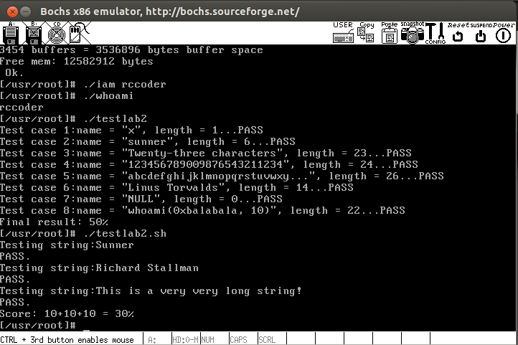
运行展示

Slide 3
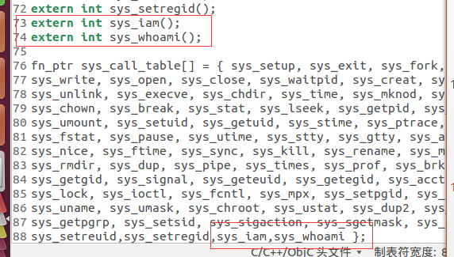
1）添加系统调用格式（include/linux/sys.h）

Slide 4

2）修改系统调用号（include/unistd.h）

Slide 5
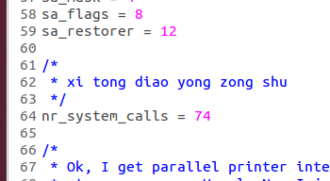
3)添加系统总的调用个数（kernel/system_call.s）

Slide 6
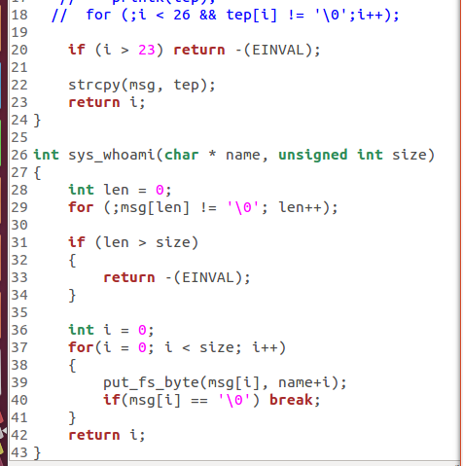
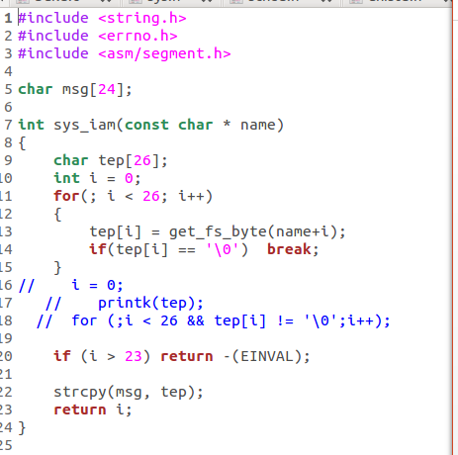
4)添加系统函数（kernel/who.c）

Slide 7
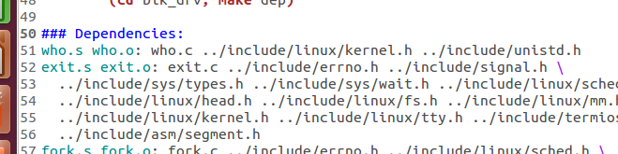
5)修改kernel/makefile

Slide 8
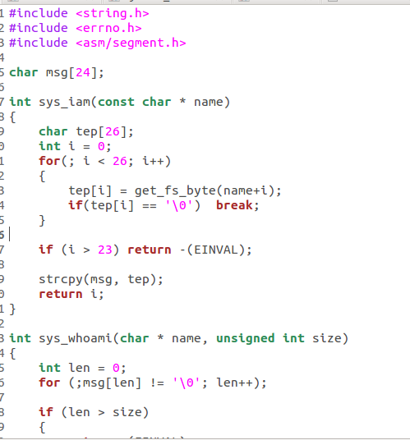
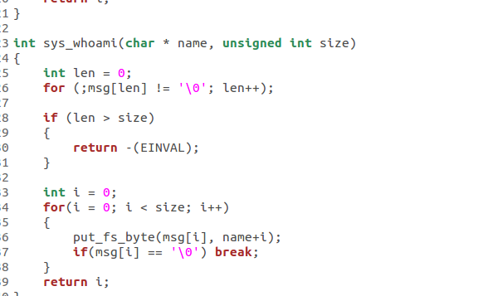
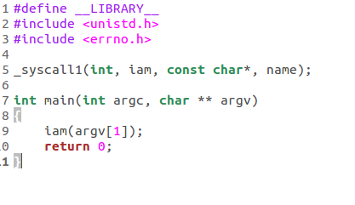
6)用户函数

